Slide 1

Salud y Vida
GRUPO 5
Cuidamos tu salud

Slide 2
INTEGRANTES:
CUENTA | NOMBRE COMPLETO
02 | ANNETTE VIRGINIA SUAZO
09 | KEYDI DENNIS VELASQUEZ
22 | STEPHANIE MICHELLE ACOSTA
23 | WALESKA SINAI MARTINEZ
25 | YEIRI GISSELL MALDONADO
28 | ANGEL GUILLERMO HYDE

Slide 3
DESCRIPCIÓN DEL PROYECTO
NUESTRO PROYECTO FUE HECHO CON LA FINALIDAD DE COMERCIALIZAR PRODUCTOS Y MEDICAMENTOS PARA SU BIENESTAR Y FACILIDAD AL USUARIO A ADQUIRIR LOS FARMACOS Y PARA SATISFACER LAS NECESIDADES DEL CLIENTE

Slide 4
FUNCIONALIDAD
SATISFACER LAS NECESIDADES DEL CONSUMIDOR
CONSERVAR LOS MEDICAMENTOS Y BRINDAR UNA BUENA INFORMACIÓN AL CLIENTE CUIDANDO SU SALUD EN ESTOS MOMENTOS DE PANDEMIA
FACILITAR LA VENTA DE MEDICAMENTOS
TENER UNA BUENA ATENCIÓN AL CLIENTE Y AL PACIENTE QUE LO NECESITA
USO DE UN SOFTWARE DE GESTIÓN FARMACEUTICA

Slide 5
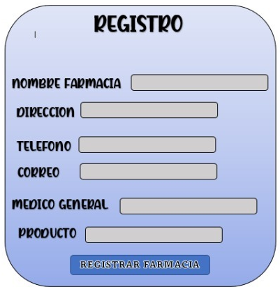
Al haber completado el registro presione EL BOTON que lo conducirá a registrarse como cliente
ESTA PANTALLA SIRVE PARA EL REGISTRO DE LA FARMACIA ES LA PRINCIPAL QUE TE PEDIRA DATOS DE LA FARMACIA COMO SU NOMBRE, DIRECCIÓN Y ASI
09_KEYDI_VELASQUEZ

Slide 6
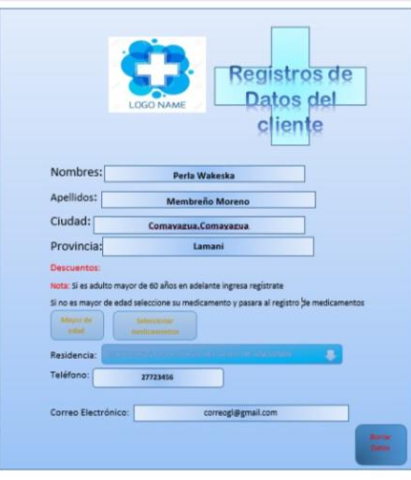
CUANDO YA REGISTRASTE LA FARMACIA QUE QUERIAS YA TE LLEVARIA A ESTA PANTALLA QUE TE PIDE QUE TE REGISTRES DANDO TU NOMBRE, DIRECCIÓN, ETC..
23_WALESKA_MARTINEZ

Slide 7
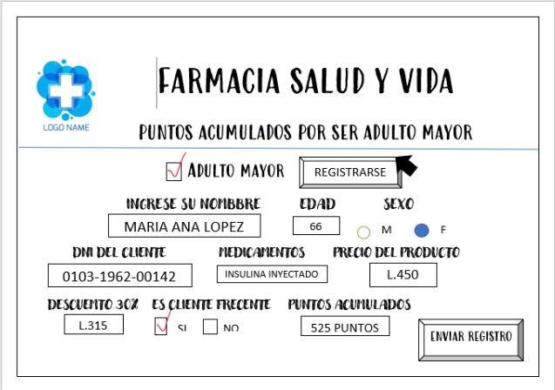
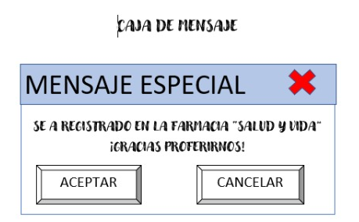
LUEGO DE HABER COMPLETADO SUS DATOS SI USTED ES UN ADULTO MAYOR DE LA TERCERA EDAD LO LLEVARA A ESTA PANTALLA QUE TE PEDIRA OTRA VEZ ALGUNOS DATOS PERSONALES Y TE DIRA LA CANTIDAD DE PUNTOS ACUMULADOS
POR PREFERIRNOS
Si le da cancelar le pasa de un solo a la factura
22_STEPHANIE_ACOSTA

Slide 8
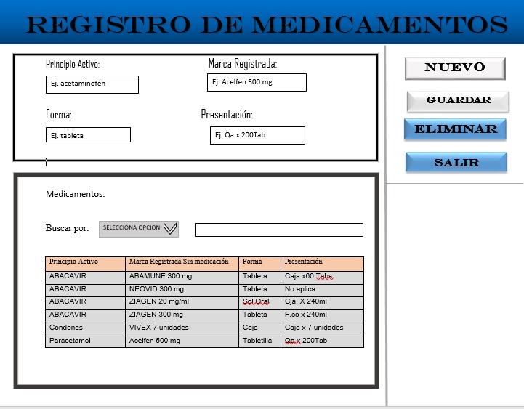
YA DESPUES DE LLENAR PARA LOS PUNTOS Y SI NO ERES MAYOR DE EDAD TE LLEVARIA DE UN SOLO A ESTA PAGINA QUE SERIA EL REGISTRO DE LOS MEDICAMENTOS
28_ANGEL_HYDE

Slide 9
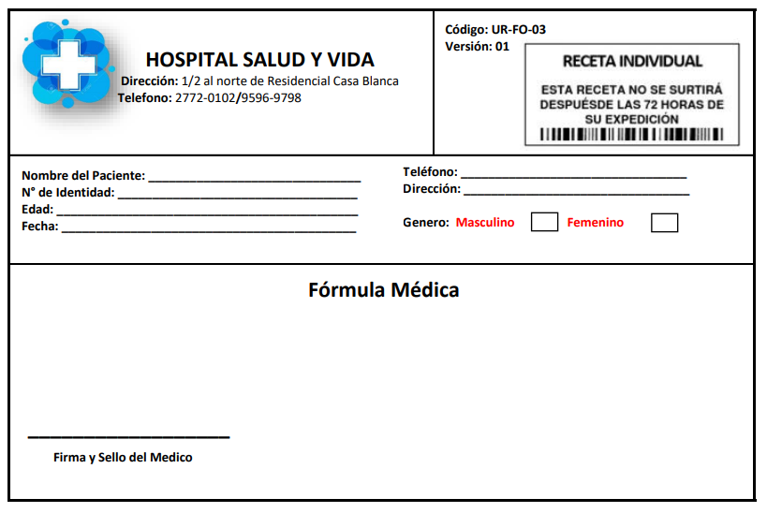
ESTA PANTALLA ES PARA QUE CONFIRME SU PEDIDO Y ALGUNOS DATOS PARA QUE NO HAYA NINGUN PROBLEMA
Total de Medicamentos
02_ANNETTE_SUAZO

Slide 10
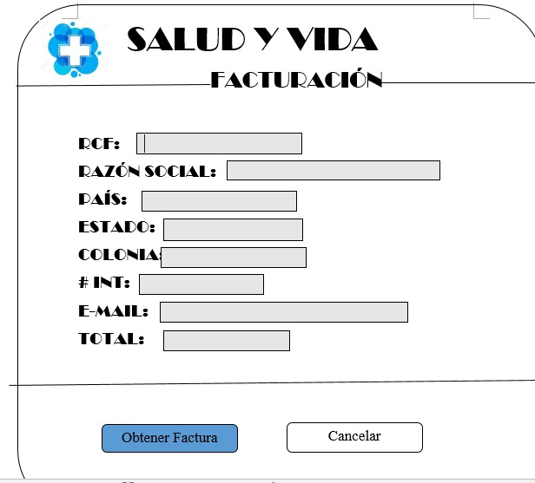
YA DESPUES DE HABER PEDIDO TUS MEDICINAS TE APARECERA LA FACTURA CON TUS DATOS PERSONALES Y YA SERIA EL FINAL DE TU PEDIDO
25_YEIRI_MALDONADO

Slide 11
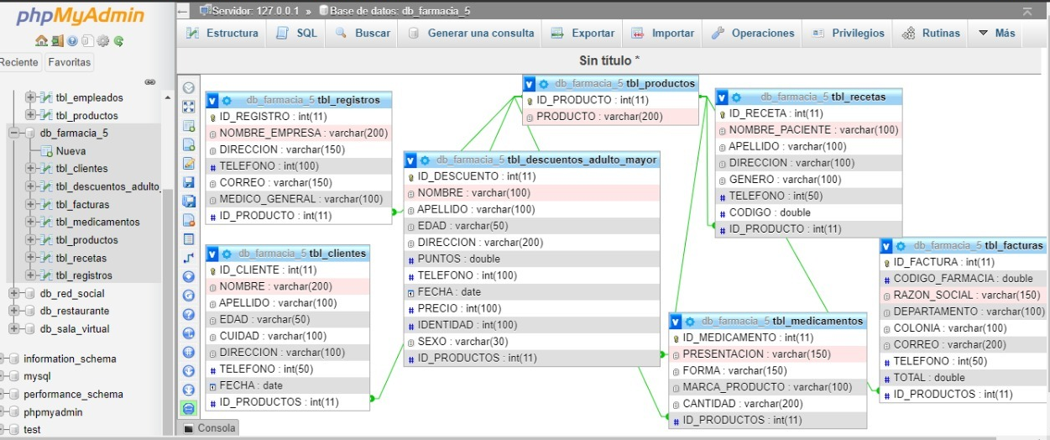
RELACIONES

